Slide 1



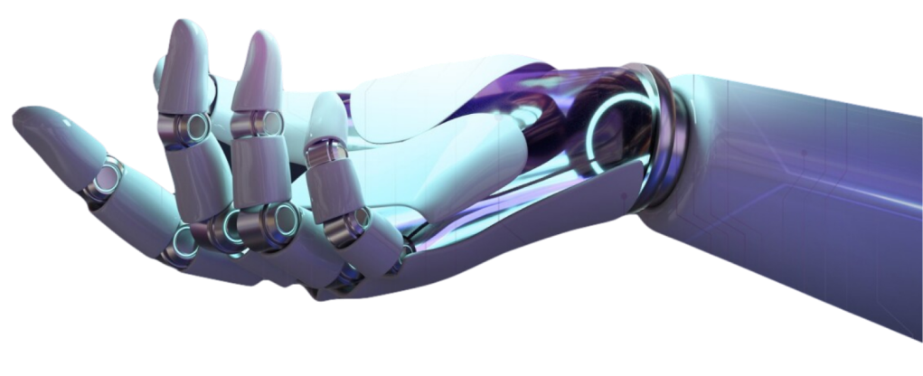
PROJETO
EDUCAÇÃO
DO FUTURO
MÓDULO 03
Git & github
AULA 01

Slide 2

AULA 02
CONTEÚDOS
Hospedando o projeto
Branchs

Slide 3

Como hospedar o nosso projeto?
Podemos hospedar o nosso projeto dentro do próprio streamlit!
O próprio site oferece para nós uma hospedagem gratuita para o nosso site

Slide 4
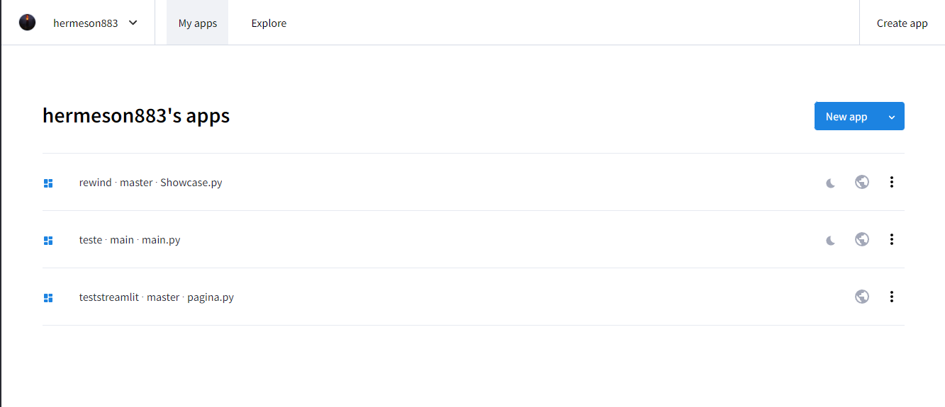
Como hospedar o nosso projeto?
Para ter acesso a isso basta apenas se cadastrar no site deles e após isso já podemos colocar o nosso site no ar

Slide 5
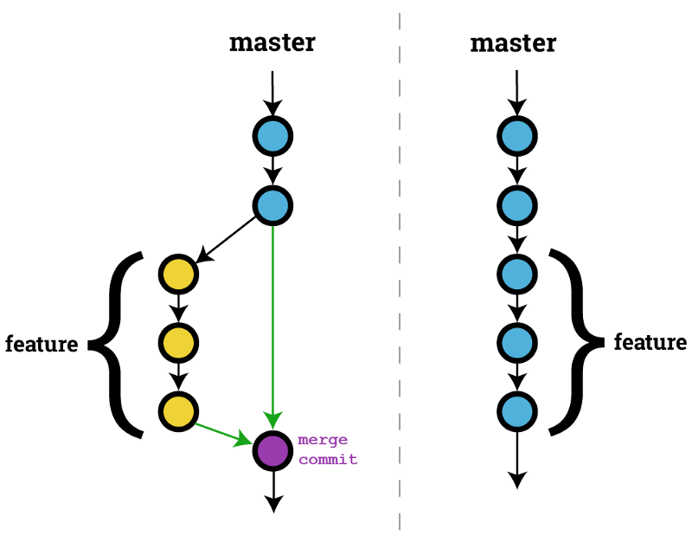
O que são branches?
Branches (ramificações) é uma maneira que temos de alterarmos nosso código principal e irmos trabalhando em atualizações sem que a nossa ramificação principal seja modificada.

Slide 6
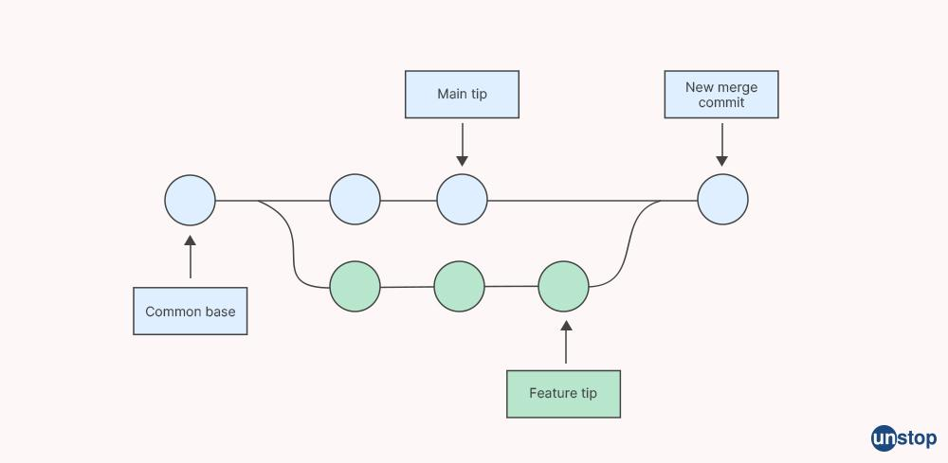
O que é branching?
Pense nas branch como uma linha do tempo, onde a linha principal se chama main/master e é criada automaticamente pelo git. Contudo não precisamos ficar restritos somente a essa linha.

Slide 7
Como criar uma nova branch?
Para criarmos uma nova branch temos que usar o comando git branch:
git branch nome_da_branch

Slide 8
Como mudar de branch?
Feito isso o git não irá automaticamente mudar para a branch criada
Para isso precisamos executar:
git checkout nome_da_branch

Slide 9
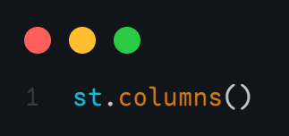
Colunas com streamlit
Feito nossa branch podemos explorar um elemento do streamlit chamado de columns
Como o nome já indica isso permite a nós separarmos nosso conteúdo em várias colunas

Slide 10
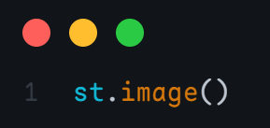
Imagens com streamlit
Feito nossa branch alternativa podemos explorar um elemento do streamlit chamado de columns
Como o nome já indica isso permite a nós separarmos nosso conteúdo em várias colunas

Slide 11
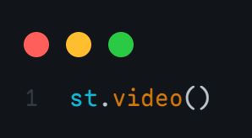
Videos com streamlit
Podemos inserir videos dentro do streamlit!
Para isso podemos ter um arquivo no formato MP4 no nosso pc ou a url para o vídeo

Slide 12
Atividades
Crie uma pagina
Adicione três colunas nela
Adicione um video, uma imagem, e um texto para cada coluna

Slide 13
Realizando o commit
Envie agora para o seu github as alterações
git add .
git commit -m “mensagem”
git push

Slide 14
Como voltar para branch main?
Feito todas as nossas alterações podemos agora finalmente voltar para a branch main.
git checkout main

Slide 15
Como juntar as alterações de branch?
Feito isso podemos agora juntar as nossas alterações feitas na nossa ramificação para dentro da nossa main
git merge nome_da_branch_para_juntar

Slide 16
Como deletar uma branch?
Após termos feito todas as atualizações e feito o merge com a branch principal, não precisamos mais da branch que criamos, então podemos deletala.
git branch -d nome_da_branch

Slide 17
Como deletar uma branch?
Após termos feito todas as atualizações e feito o merge com a branch principal, não precisamos mais da branch que criamos, então podemos deletala.
git merge nome_da_branch_para_juntar

Slide 18
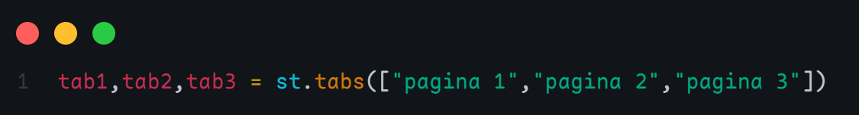
Streamlit tabs!
O streamlit permite a nós inserir varios elementos, porém separados por tabs como se fosse um navegador.

Slide 19
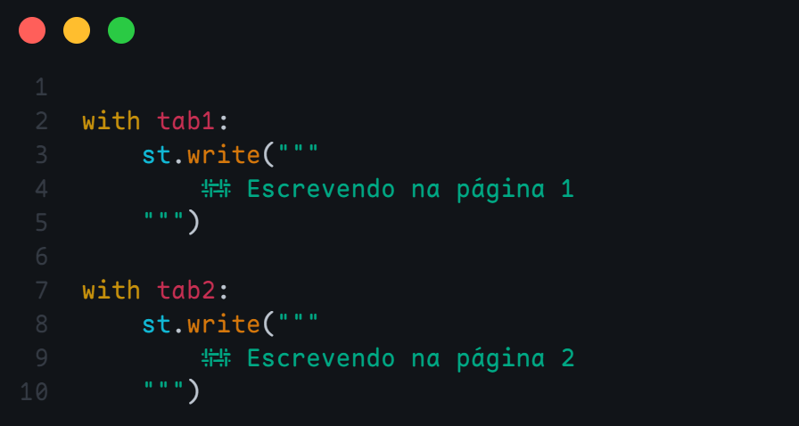
Escrevendo em cada tab
Como podemos escrever em cada tab de maneira separada?
Bom para isso podemos utilizar a palavra reservada with do python, que permite a nós selecionarmos qual aba desejamos escrever naquele momento

Slide 20
Atividades
Crie uma nova branch e mude para ela
Crie um novo arquivo no arquivo pages
Nesse arquivo faça duas tabs
Na primeira faça um gráfico de linhas com a tabela: https://raw.githubusercontent.com/hermeson883/data_science_workshop/main/AirPassengers.csv
Na segunda tab coloque toda a tabela a se exibida.

Slide 21
Atividades 2
Dentro da branch alternativa faça o commit das alterações
Volte para branch main
Faça o merge

Slide 22




(85) 98524-9935
youthspace
contato@youthidiomas.com.br
https://www.youthspace.com.br/
2024

